Slide 1
PROTOCOLO GEA3 CON PYTHON

Slide 2
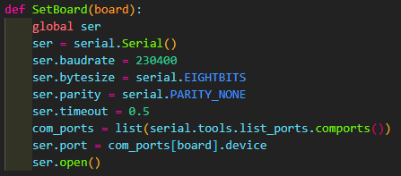
CONFIGURACIÓN SERIAL
El protocolo de GEA3 está realizada por comunicación serial con una velocidad de 230400 baudios, en donde se mandan 8 bits, sin paridad, cómo se puede ver en el código de la siguiente imagen. Para el proyecto se conecta automáticamente al puerto COM, mediante board dado en LabVIEW.

Slide 3
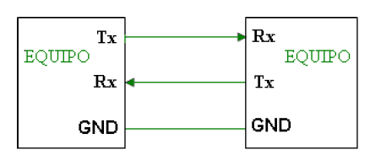
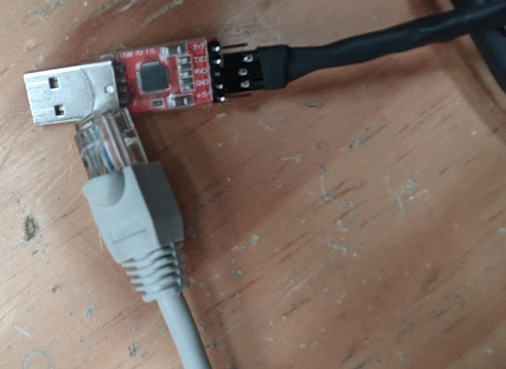
Para el caso de la conexión física, su conexión es la estándar de la comunicación serial, ya que solo se necesita TX, RX Y GND, la cuál se hace la conexión como se muestra en la siguiente imagen.
Para ello se usó un convertidor UBS a TTL al cable RJ45

Slide 4
CRC16 CCITT
Para el protocolo de GEA3 se utiliza un crc16 ccitt con un poly de 1021 además de un valor inicial de 1021, el cuál está compuesto por la siguiente tabla, esto es para la lectura:
DST | LONGITUD | SRC | CMD | ERD
XX | XX | E4 | A0 00 | XX XX
Para el caso de la escritura, el crc se calcula con los siguientes datos de la trama:
DST | LONGITUD | SRC | CMD | ERD | ERD DATA SIZE | DATO
XX | XX | E4 | A2 00 | XX XX | XX | N

Slide 5
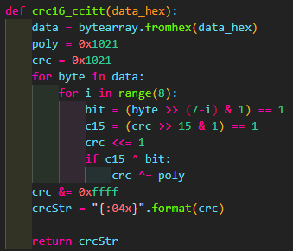
Por lo tanto, se realizó la siguiente función para el realizar el cálculo del crc, donde se le da de parámetro la trama mencionada anteriormente para su cálculo y este retorna el valor del crc en hexadecimal pero su variable es de tipo string, además de que este valor siempre será de 2 bytes de longitud.

Slide 6
FRAMES
A continuación se muestran las tramas de lectura, escritura y envío de mensajes para el protocolo GEA3, donde se observa la composición de las estructuras para el envío y la recepción.
LECTURA:
Para solicitar la lectura de algún ERD debe de ser completada correctamente la siguiente estructura de la trama de datos, la cual se debe de enviar cada uno de los valores, de lo contrario no podrá comunicarse correctamente con el dispositivo.
Request Lectura
Bit Init | DST | LONGITUD | SRC | CMD | ERD | CRC | BIT STOP
E2 | XX | XX | E4 | A0 00 | XX XX | XX XX | E3

Slide 7
Una vez enviada la trama del request de lectura, la tarjeta responderá una trama de datos de response lectura, la cuál está dada por la siguiente estructura.
Response Lectura
Bit Init | DST | LONGITUD | SRC | CMD | RESULT | ERD | ERD DATA SIZE | DATA | CRC | BIT STOP
E2 | E4 | XX | XX | A1 00 | XX | XX XX | XX | N | XX XX | E3
El valor del significado de result se puede observar en la siguiente tabla, mientras que ERD DATA SIZE, significa la cantidad de bytes que arroja DATA.
RESULT
00 | Success
01 | ERD is not supported
02 | Bussy

Slide 8
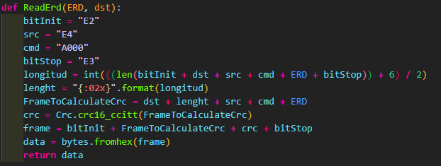
En el siguiente código se observa la construcción de la trama de datos para el resquest de la lectura, en el cual ya se tiene definido el bit de inicio, src, cmd y el bit de Stop, ya solo se hace el cálculo de crc y la longitud de la trama, además de concatenar el ERD y Dst definida por el usuario.

Slide 9
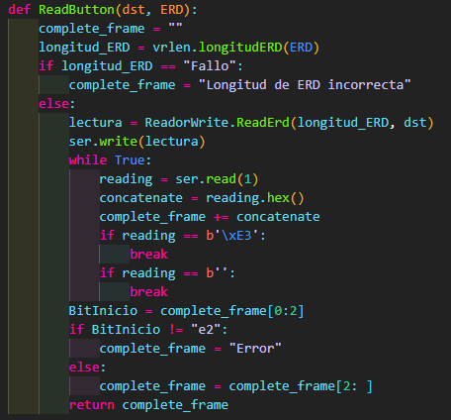
La siguiente función, es la que se encarga de escribir la trama y leer la respuesta, para esto entra dentro un ciclo while para leer de byte en byte y salir en cuanto encuentre el bit de paro o encontrar una byte vacío.

Slide 10
WRITE:
Para solicitar la escritura de algún ERD debe de ser completada correctamente la siguiente estructura de la trama de datos, la cual se debe de enviar cada uno de los valores, de lo contrario no podrá comunicarse correctamente con el dispositivo.
Request Escritura
BIT INIT | DST | LONGITUD | SRC | CMD | ERD | ERD DATA SIZE | DATO | CRC | BIT STOP
E2 | XX | XX | E4 | A2 00 | XX XX | XX | N | XX XX | E3
En este caso ERD DATA SIZE, es la cantidad de bytes que serán escritos en Dato.

Slide 11
Para el Response de escritura tiene la siguiente estructura en su trama de datos, que al igual que la lectura, tiene un byte especifico para conocer si el request fue realizado correctamente o no.
Response Escritura
BIT INIT | DST | LONGITUD | SRC | CMD | RESULT | ERD | CRC | BIT STOP
E2 | E4 | XX | XX | A3 00 | XX | XX XX | XX XX | E3
A continuación se muestra los posibles estados que puede tener el byte de RESULT
RESULT
00 | Success
01 | ERD is not supported
02 | Incorrect size
03 | Bussy

Slide 12
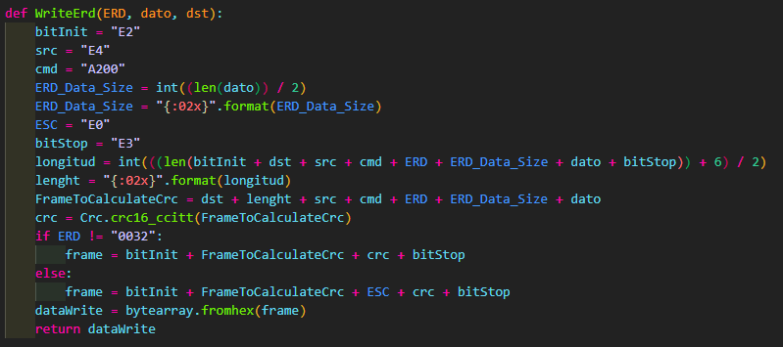
En el siguiente código se observa la construcción de la trama de datos para el resquest de la escritura, en el cual ya se tiene definido el bit de inicio, src, cmd y el bit de Stop, ya solo se hace el cálculo de crc y la longitud de la trama, además de concatenar el ERD y Dst y Dato definida por el usuario.

Slide 13
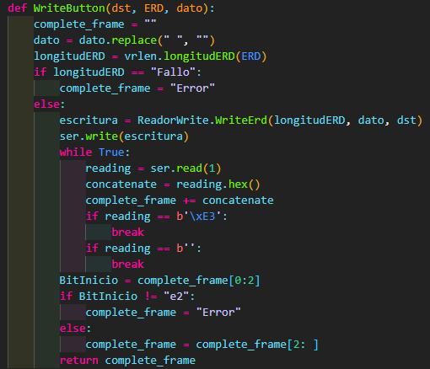
En este caso para la escritura de la trama y lectura del response, la función es muy similar que el de la lectura, el único cambio que se tiene es eliminar espacios en dato, además que se usa la estructura para la escritura.

Slide 14
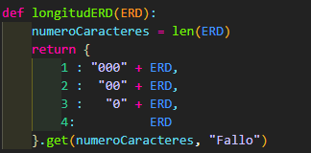
Por último, también se tiene la función para validar la longitud del ERD, la cuál tiene la función de completar con ceros a la izquierda si la longitud del ERD es menor que cuatro y también de mandar un fallo si el tamaño del ERD es mayor que cuatro.

